Slide 1

التعبير
إعداد / أ: زينب السعدي

Slide 2
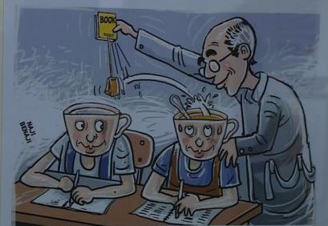
مفهوم التعبير
هو القالب الذي يصف فيه الإنسان أفكاره بلغة سليمة و تصوير جميل , هو الغاية من تعلم اللغة , ففروع اللغة كلها وسائل للتعبير , لذا كان التعبير من أهم ما يجب ان يهتم به معلم اللغة العربية , و غرض التعبير يتمثل في تعويد التلاميذ على حسن التفكير و جودته .

Slide 3
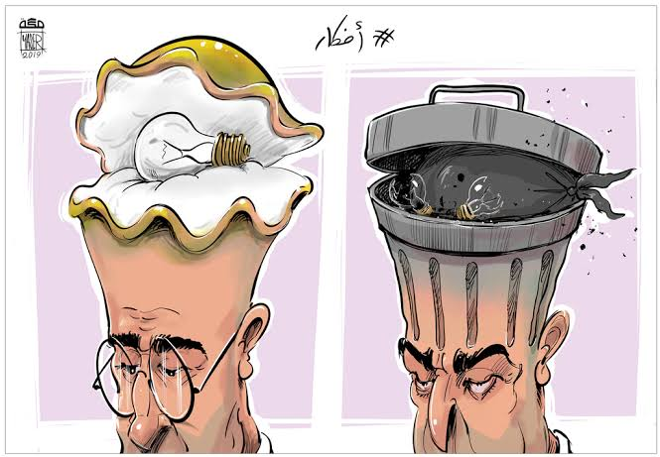
أركان التعبير الأساسية
معنوي :
الأفكار التي يعبر عنها
الركنان مرتبطان ببعضهما البعض , حيث ترتبط الأفكار بوسائل التعبير اللفظي
لفظي :
الألفاظ و العبارات التي يمكن التعبير بها عن الأفكار

Slide 4
التعبير من حيث الأداة نوعان
التعبير الكتابي :
هو الألفاظ و العبارات التي يمكن الشخص من خلالها أن يعبر عن الأفكار , و يمثل هذا النوع الجانب المكتوب في اللغة
التعبير الشفهي :
هو الأفكار التي يقوم المتعلم بالتعبير عنها , و يمثل هذا النوع جانب التحدث عن اللغة

Slide 5
التعبير من حيث الوظيفة
إبداعي :
يسمى إنشائي يعرض فيه المبدع أفكاره و مشاعره و خبراته الخاصة , و يقوم على الانفعال و العاطفة و الابداع في اللغة و استخدام الإبانة
وظيفي :
يسمى النفعي , يعبر عما يجري في حياة الناس و تنظيم شؤونهم , و لا يعتمد على العاطفة أو التأثير و إنما يؤدي وظائف حياتية

Slide 6

* نقاط يجب مراعاتها عند كتابة موضوع التعبير :
1- عنوان الموضوع
2- تقسيم الموضوع إلى عناصر (أهمية الموضوع – واجبنا نحو الموضوع – حث الإسلام على هذا الموضوع )
3- المقدمة 4- شرح العناصر 5- الخاتمة
أمور يجب مراعاتها أثناء الكتابة :
1- استخدام علامات الترقيم ( . / , / ؟ / : / ، )
2- الاستشهاد بآية قرآنية – حديث – بيت شعر – حكمة - ....
3- البعد عن الأخطاء الإملائية و النحوية مثل : قال المصريين ( خطأ ) و إنما قال المصريون .

